Slide 1





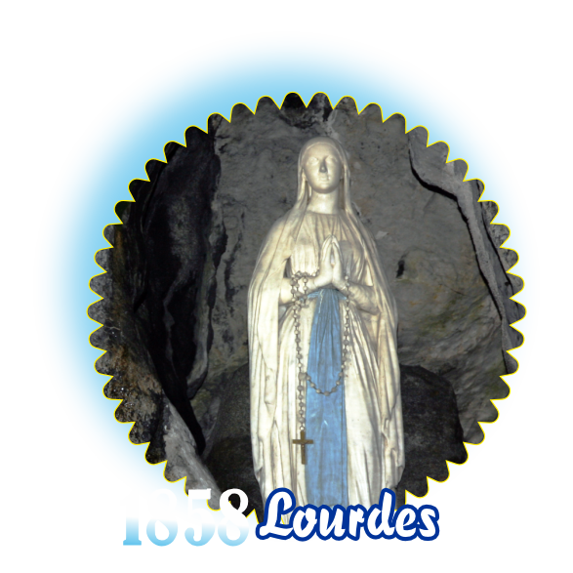

















Alesantria Mane

Slide 2
Alesantria Mane

Slide 3
